Slide 1

PHÒNG GIÁO DỤC - ĐÀO TẠO ĐẠI LỘC
Trường Tiểu học Hứa Tạo
Môn: Tiếng việt
Lớp 2A
Người thực hiện : Phạm Thị Anh

Slide 2
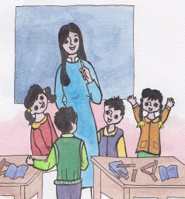
Thứ ba ngày 17 tháng 12 năm 2019
Tiếng việt:
Khởi động

Slide 3
Thứ ba ngày 17 tháng 12 năm 2019
Tiếng việt:
Anh em yêu thương nhau (t3)
S/70
V
Mục tiêu:
Mở rộng vốn từ chỉ đặc điểm.

Slide 4
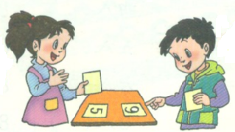
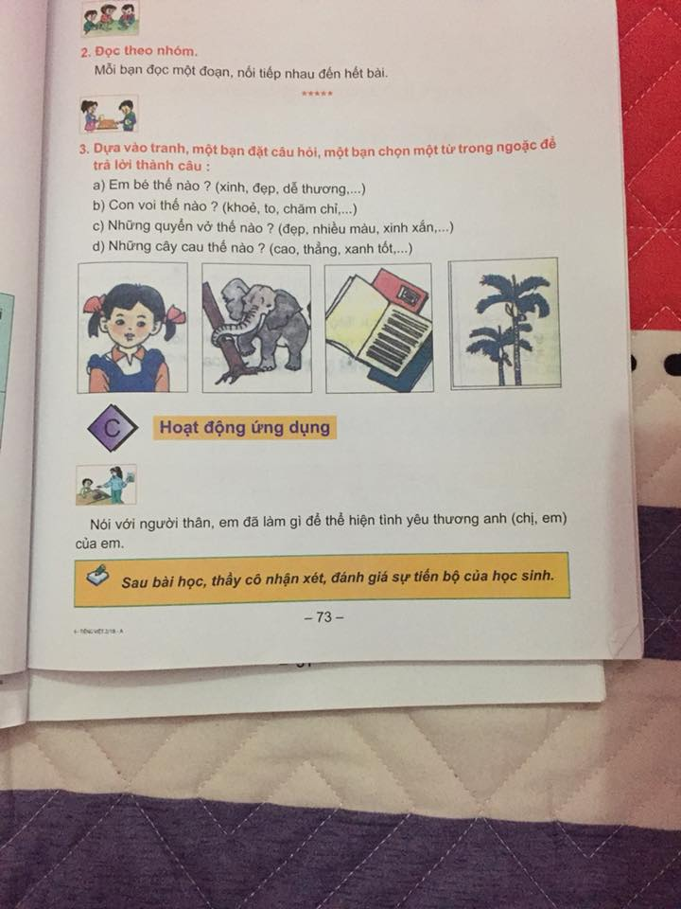
Thứ ba ngày 17 tháng 12 năm 2019
Tiếng việt:
Anh em yêu thương nhau (t3)
B Hoạt động thực hành
HĐ3) Dựa vào tranh, một bạn đặt câu hỏi, một bạn chọn một từ trong ngoặc để trả lời thành câu:
Em bé thế nào? (xinh, đẹp, dễ thương, …)
Con voi thế nào? (khoẻ, to, chăm chỉ, …)
Những quyển vở thế nào?(đẹp, nhiều màu, xinh xắn,…)
Những cây cau thế nào?(cao, thẳng, xanh tốt, …)

Slide 5

Thứ ba ngày 17 tháng 12 năm 2019
Tiếng việt:
Anh em yêu thương nhau (t3)
B Hoạt động thực hành

Slide 6
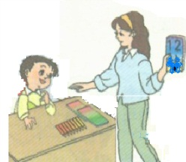
Thứ ba ngày 17 tháng 12 năm 2019
Tiếng việt:
Anh em yêu thương nhau (t3)
C Hoạt động ứng dụng

Slide 7









a
TH HỨA TẠO
Chúc quý thầy cô mạnh khỏe.
Chúc các em chăm ngoan, học giỏi.

